Slide 1

Izbor obeležja u sistemima za detekciju pukotina na građevinskim površinama
Univerzitet u Beogradu – Elektrotehnički fakultet
Katedra za signale i sisteme
Master rad
Mentor
dr Željko Đurović, redovni profesor
Kandidat
Matija Marijan, 2022/3041
Septembar 2023.

Slide 2
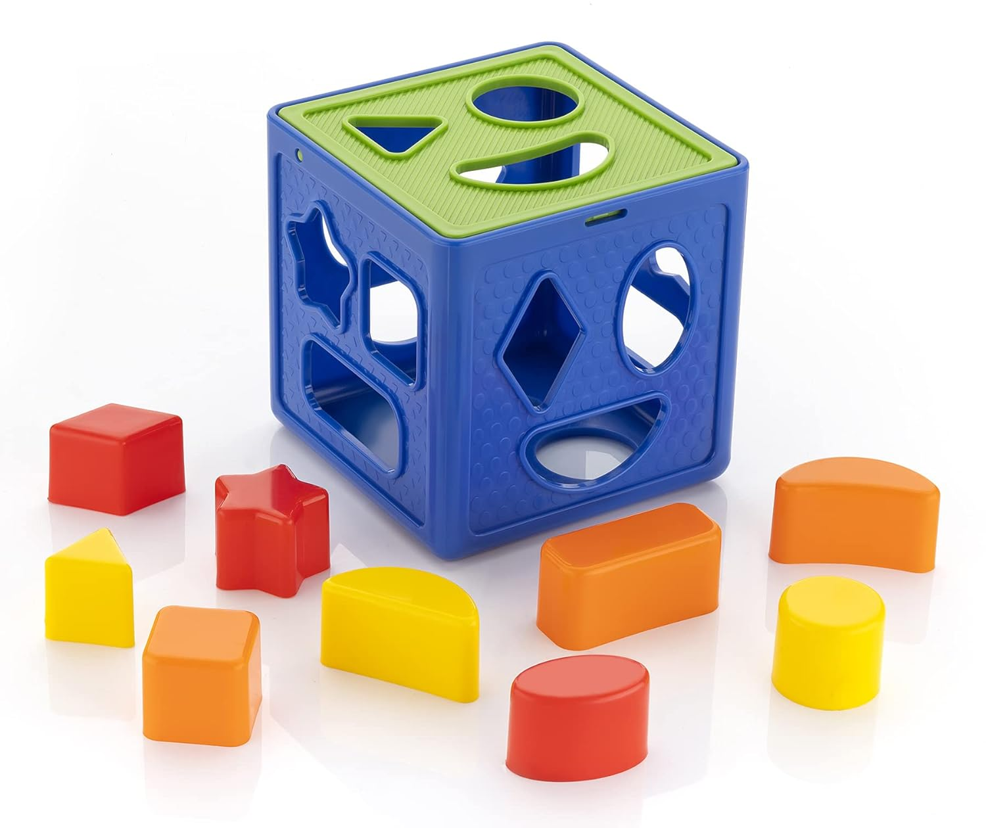
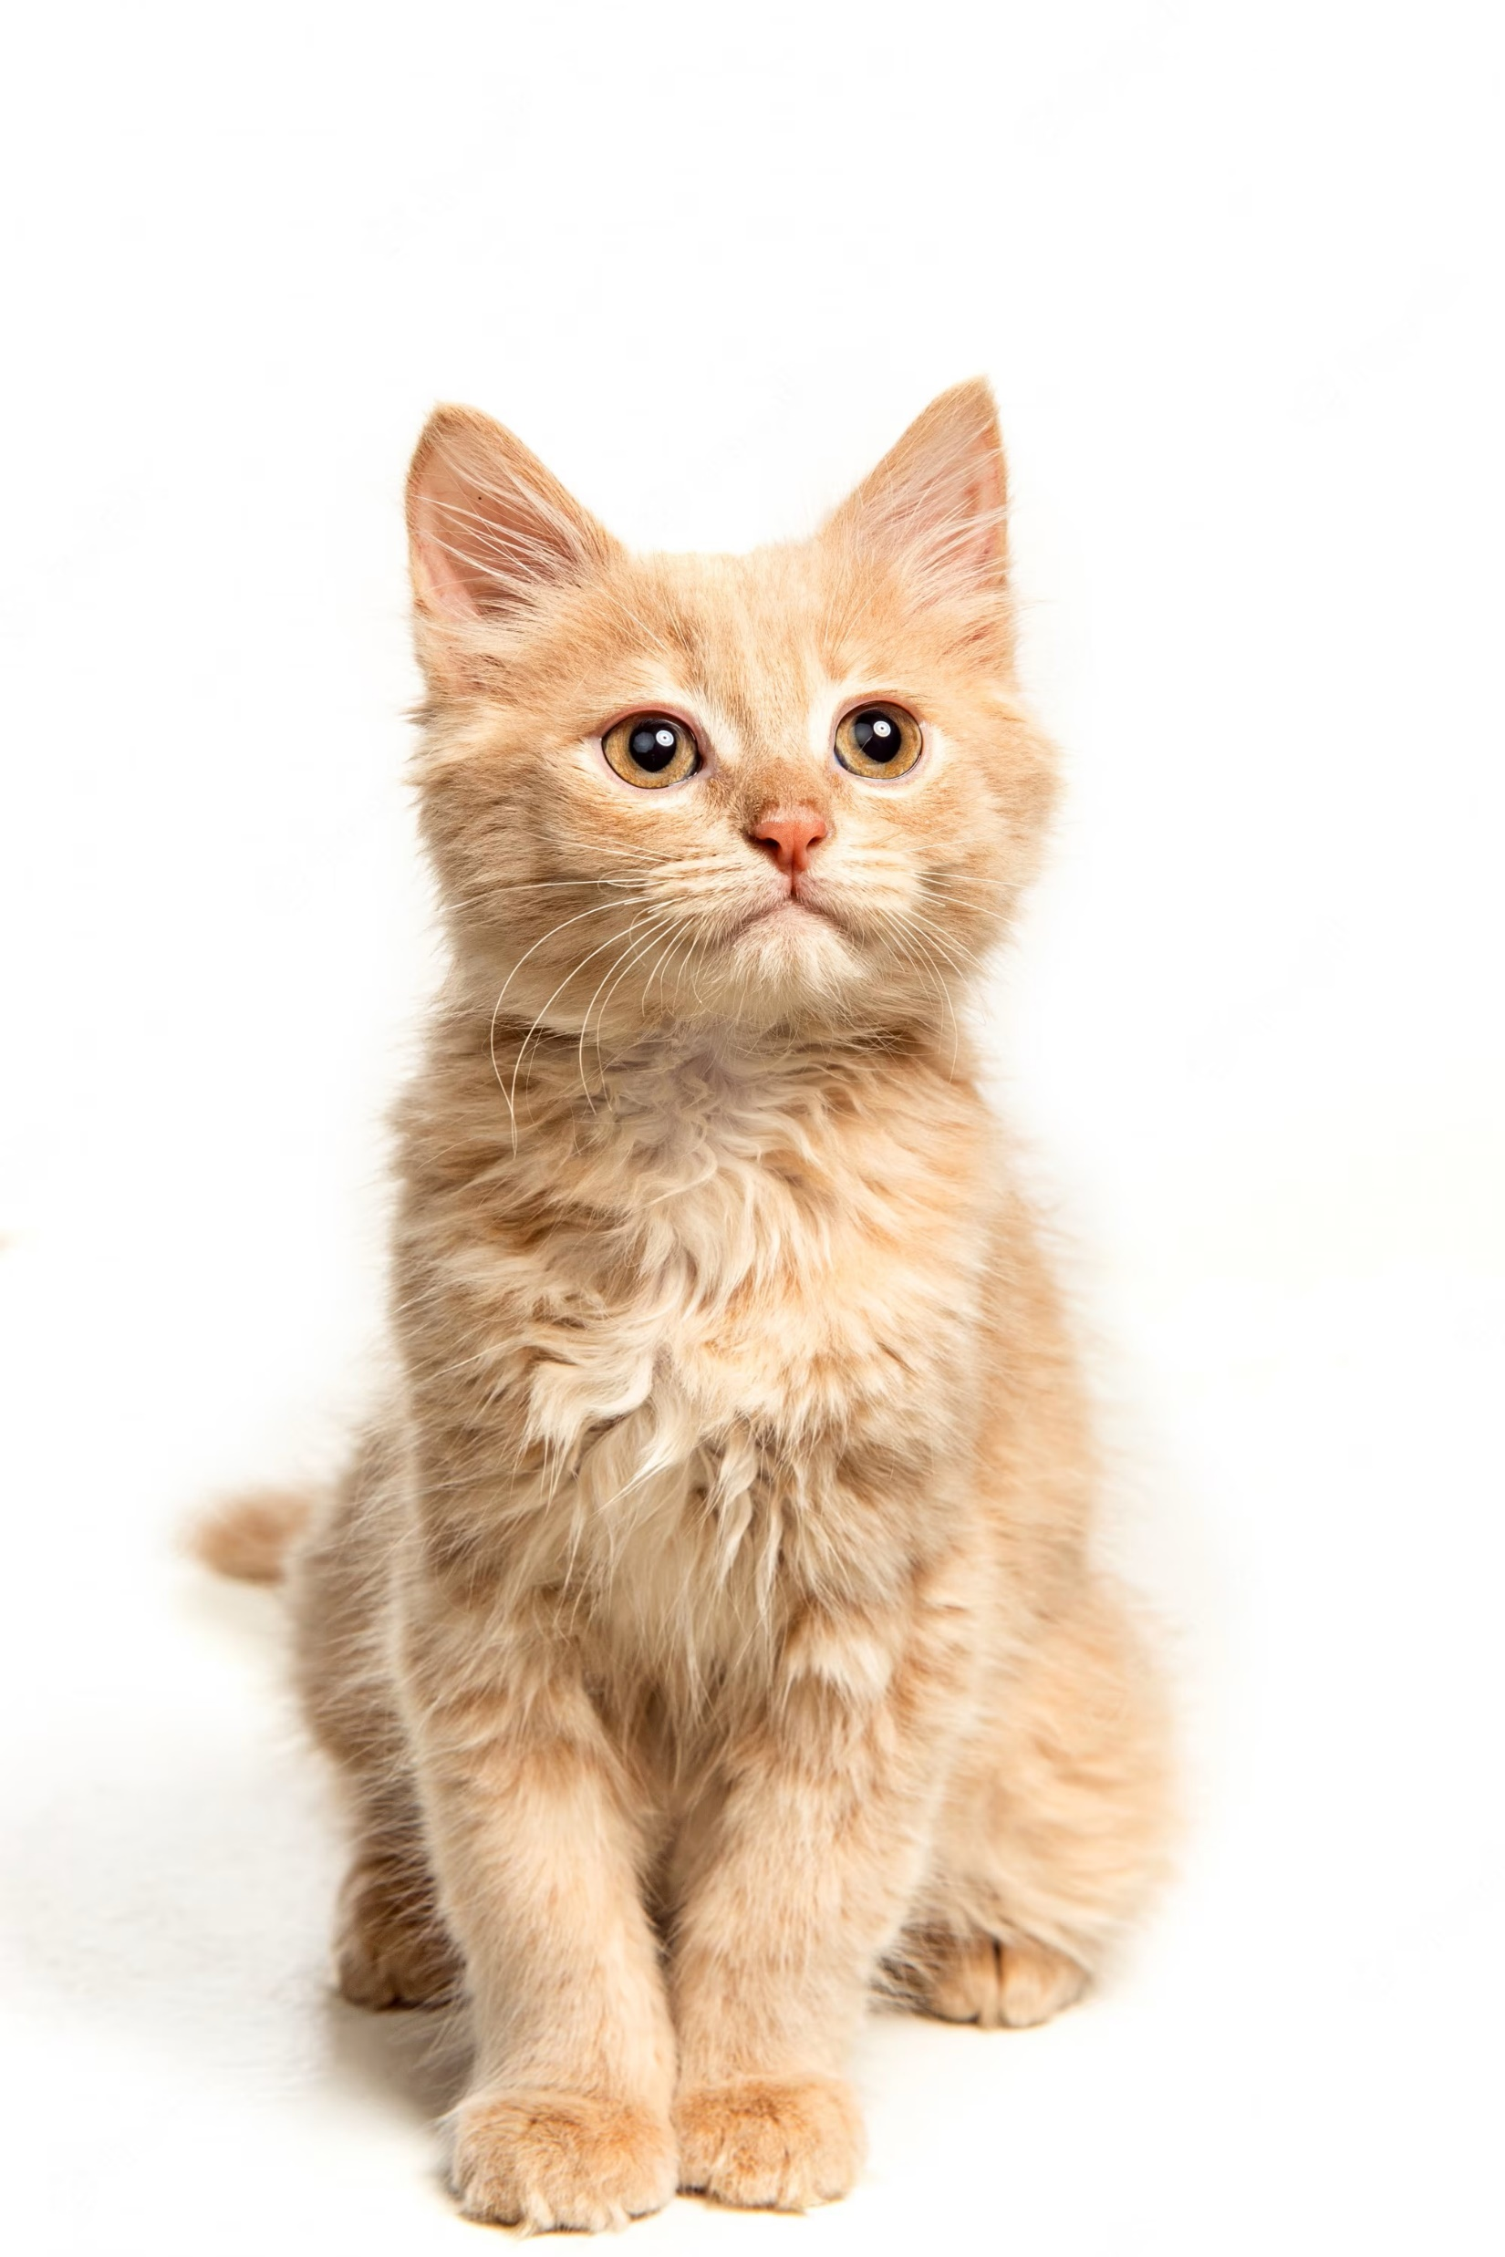
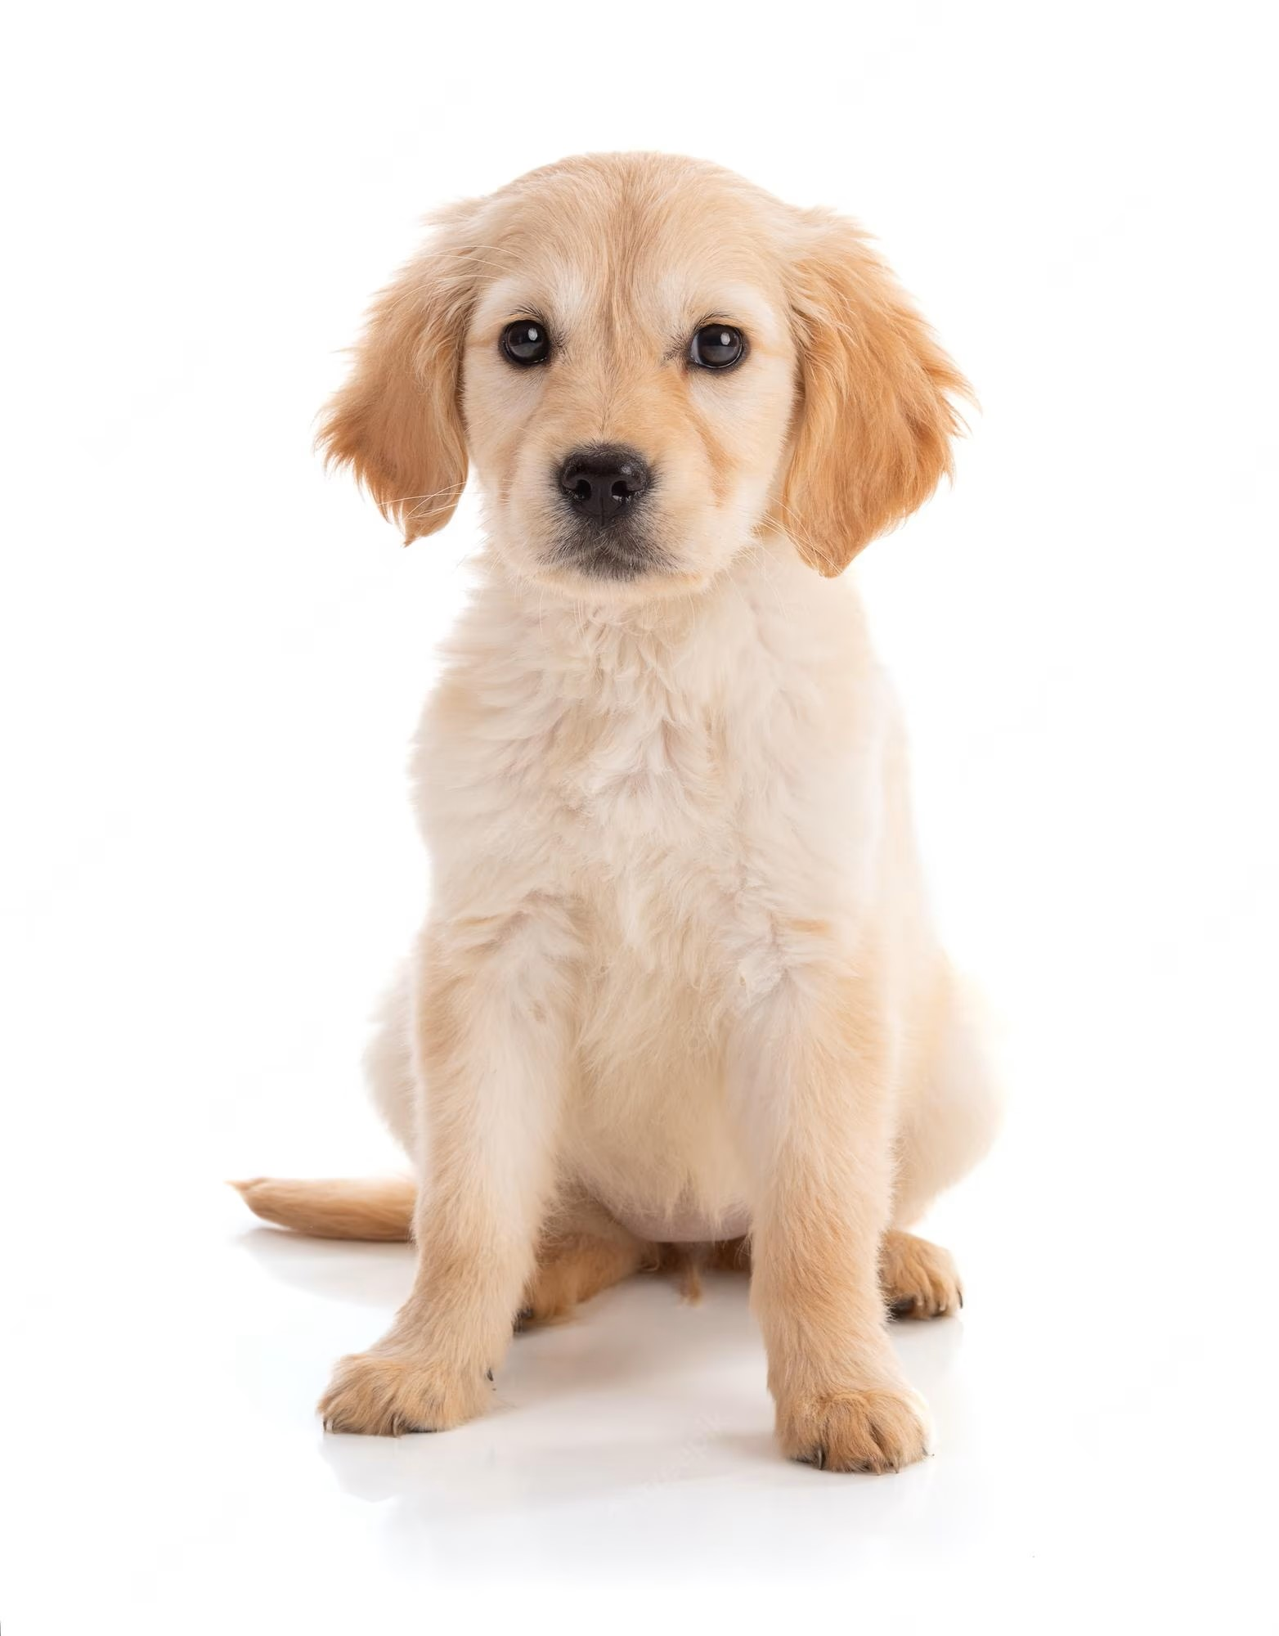
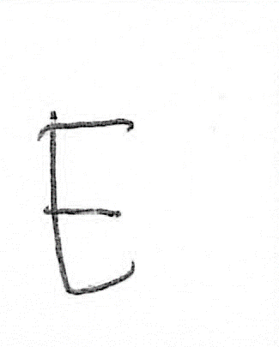
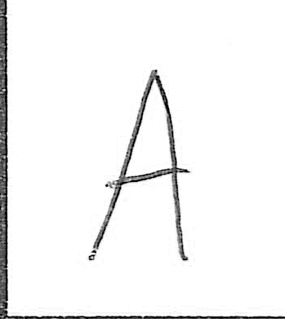
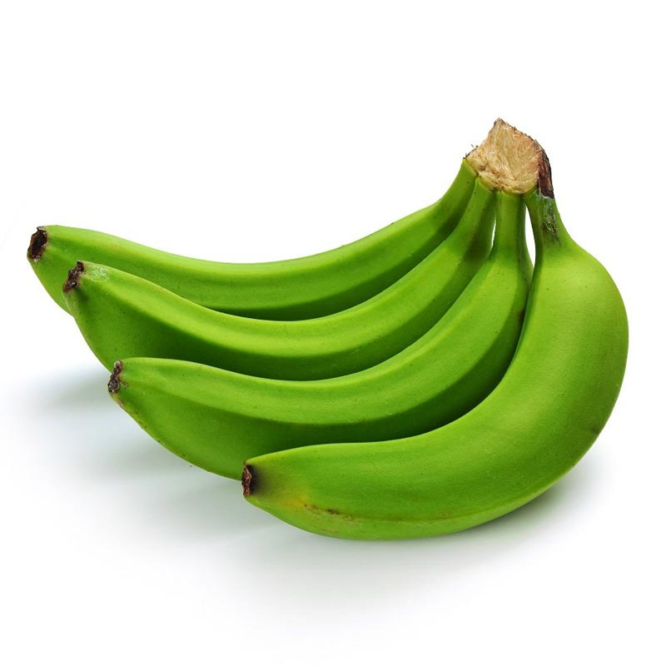
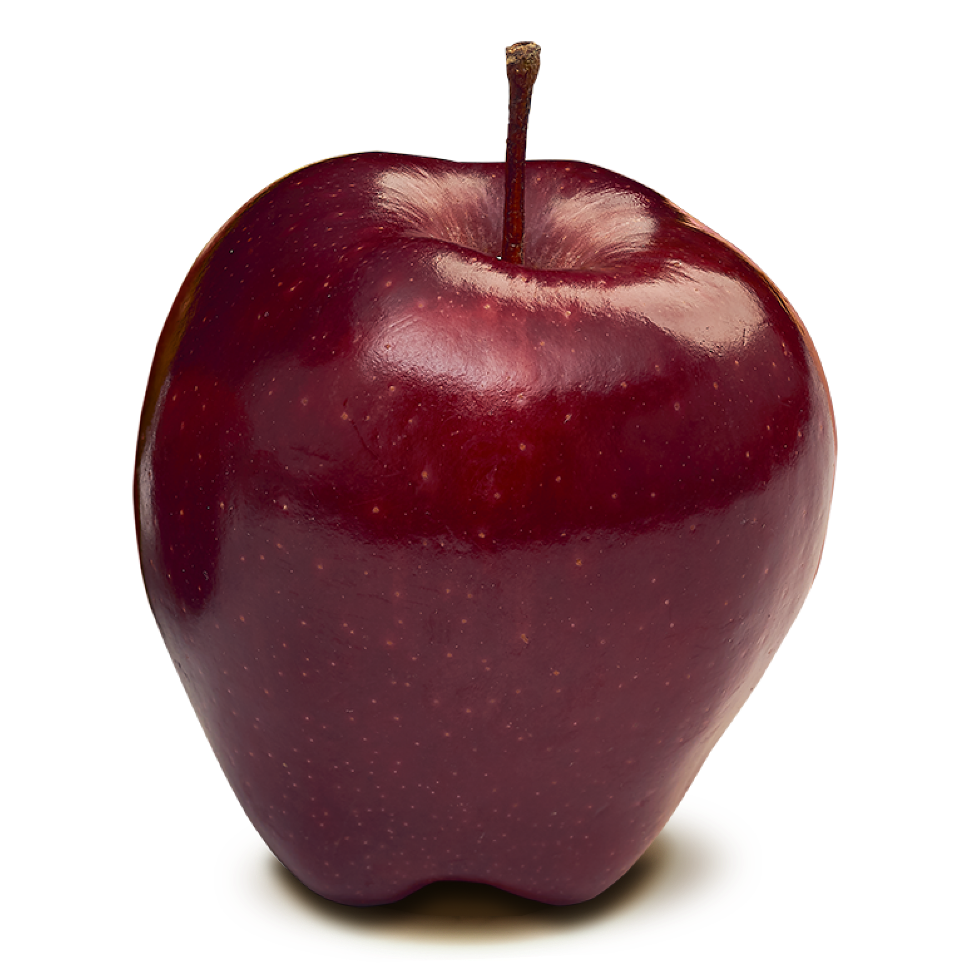
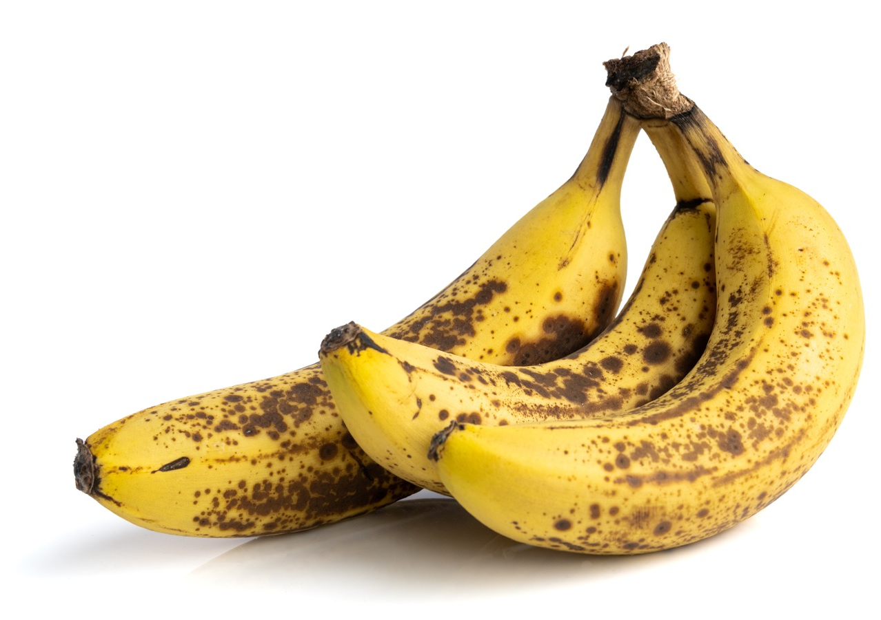
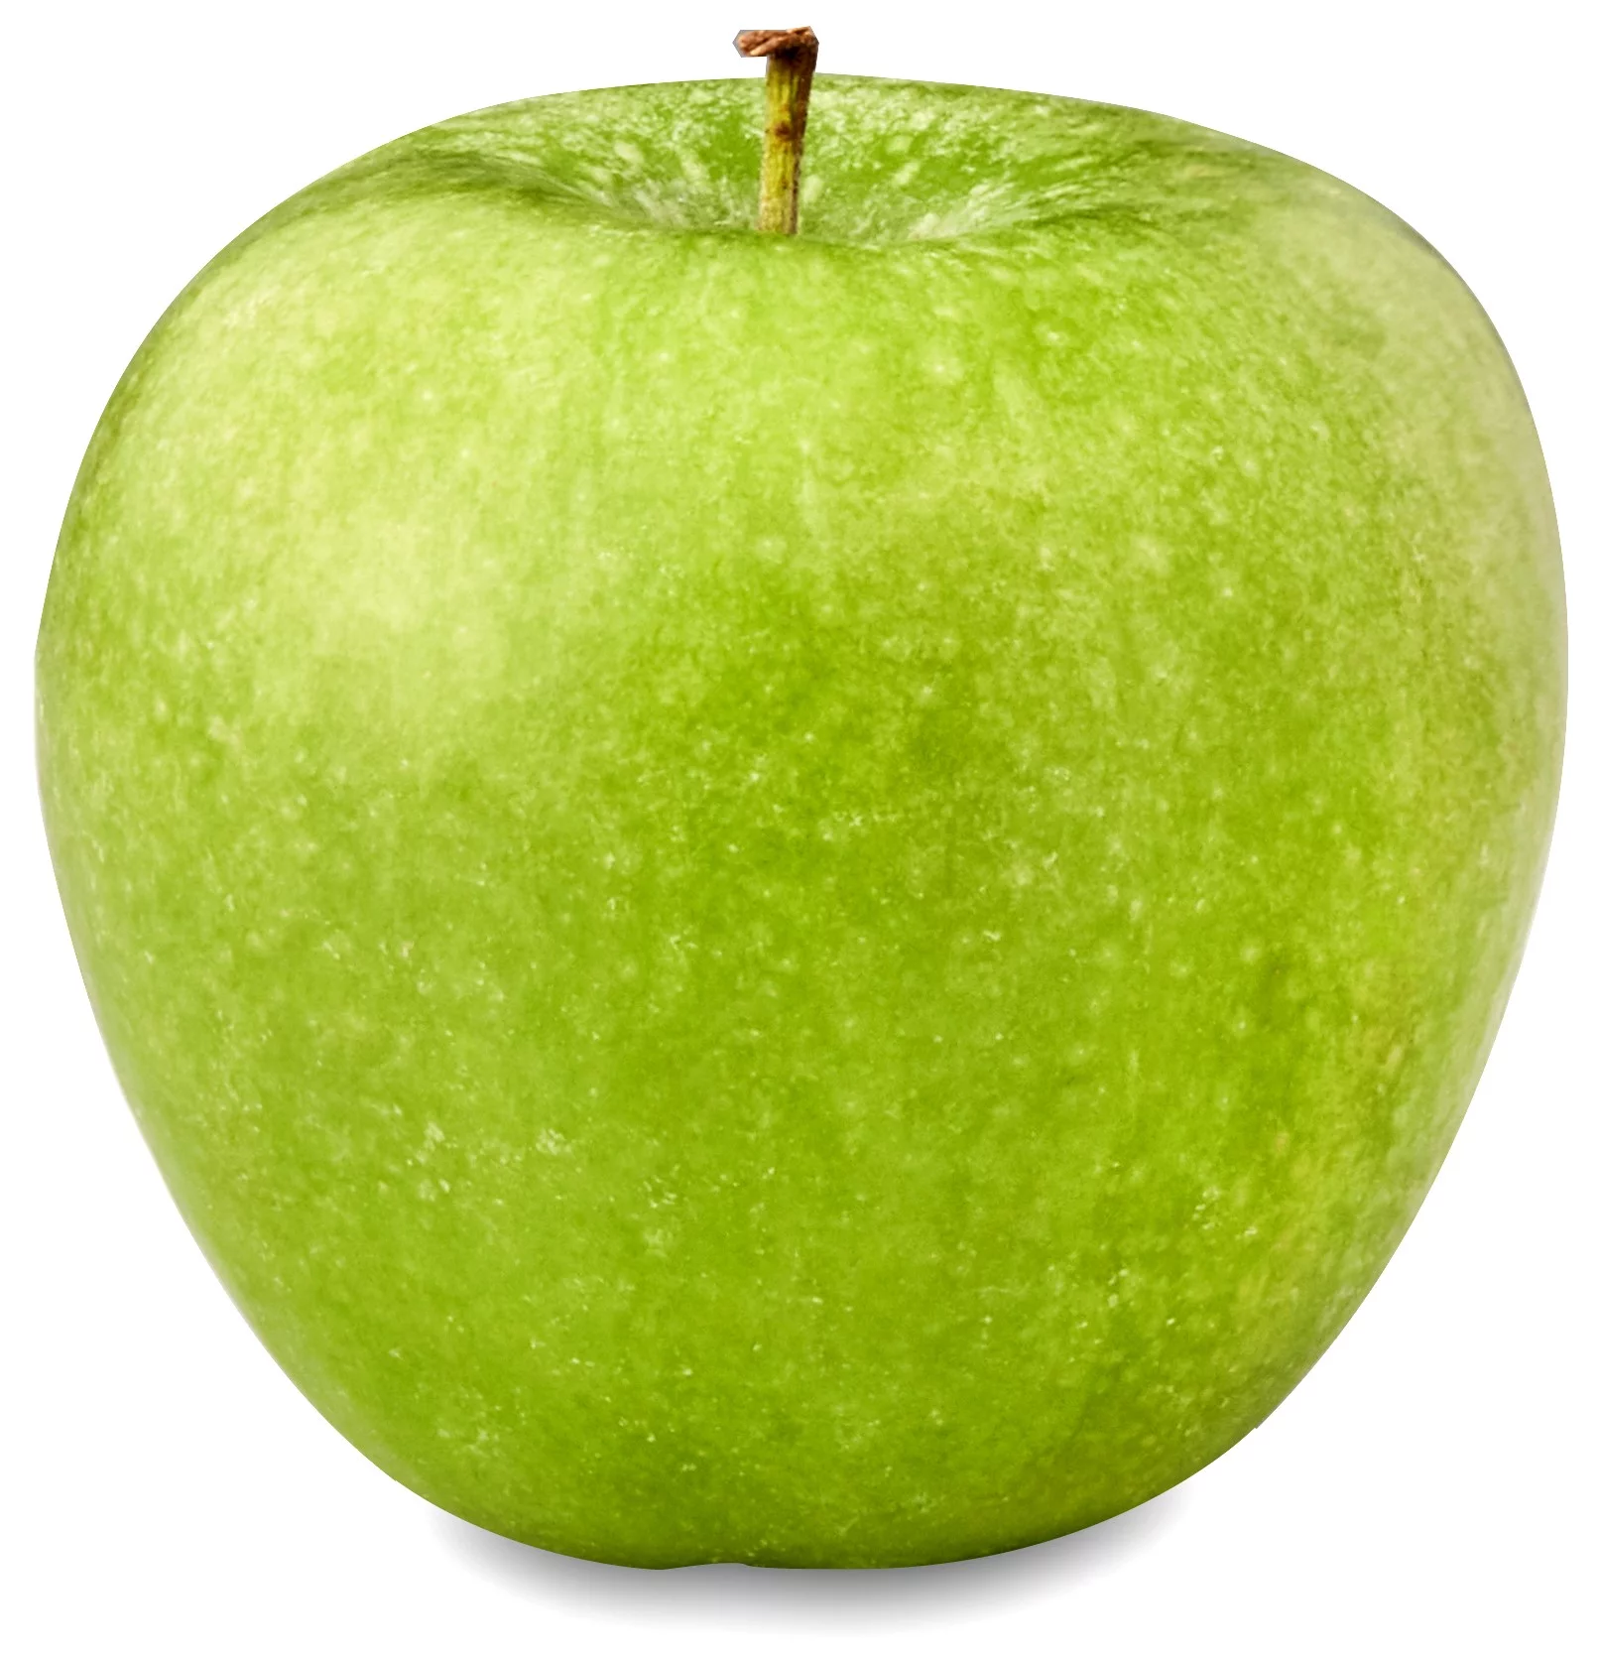

Slide 3


Srednja vrednost
Standardna devijacija
Medijana
Entropija
Srednja kvadratna vrednost

Slide 4



Srednja vrednost
Standardna devijacija
Medijana
Entropija
Srednja kvadratna vrednost
Broj objekata
Površina objekata
Srednja vrednost
Broj belih piksela

Slide 5

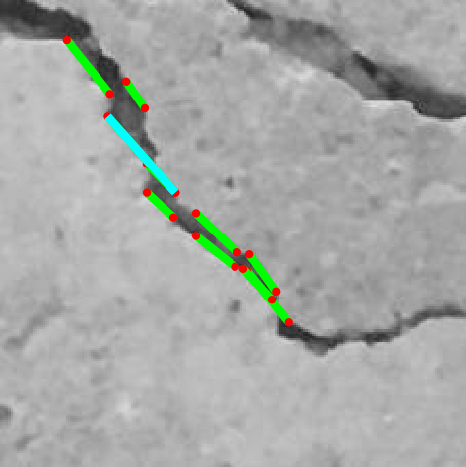
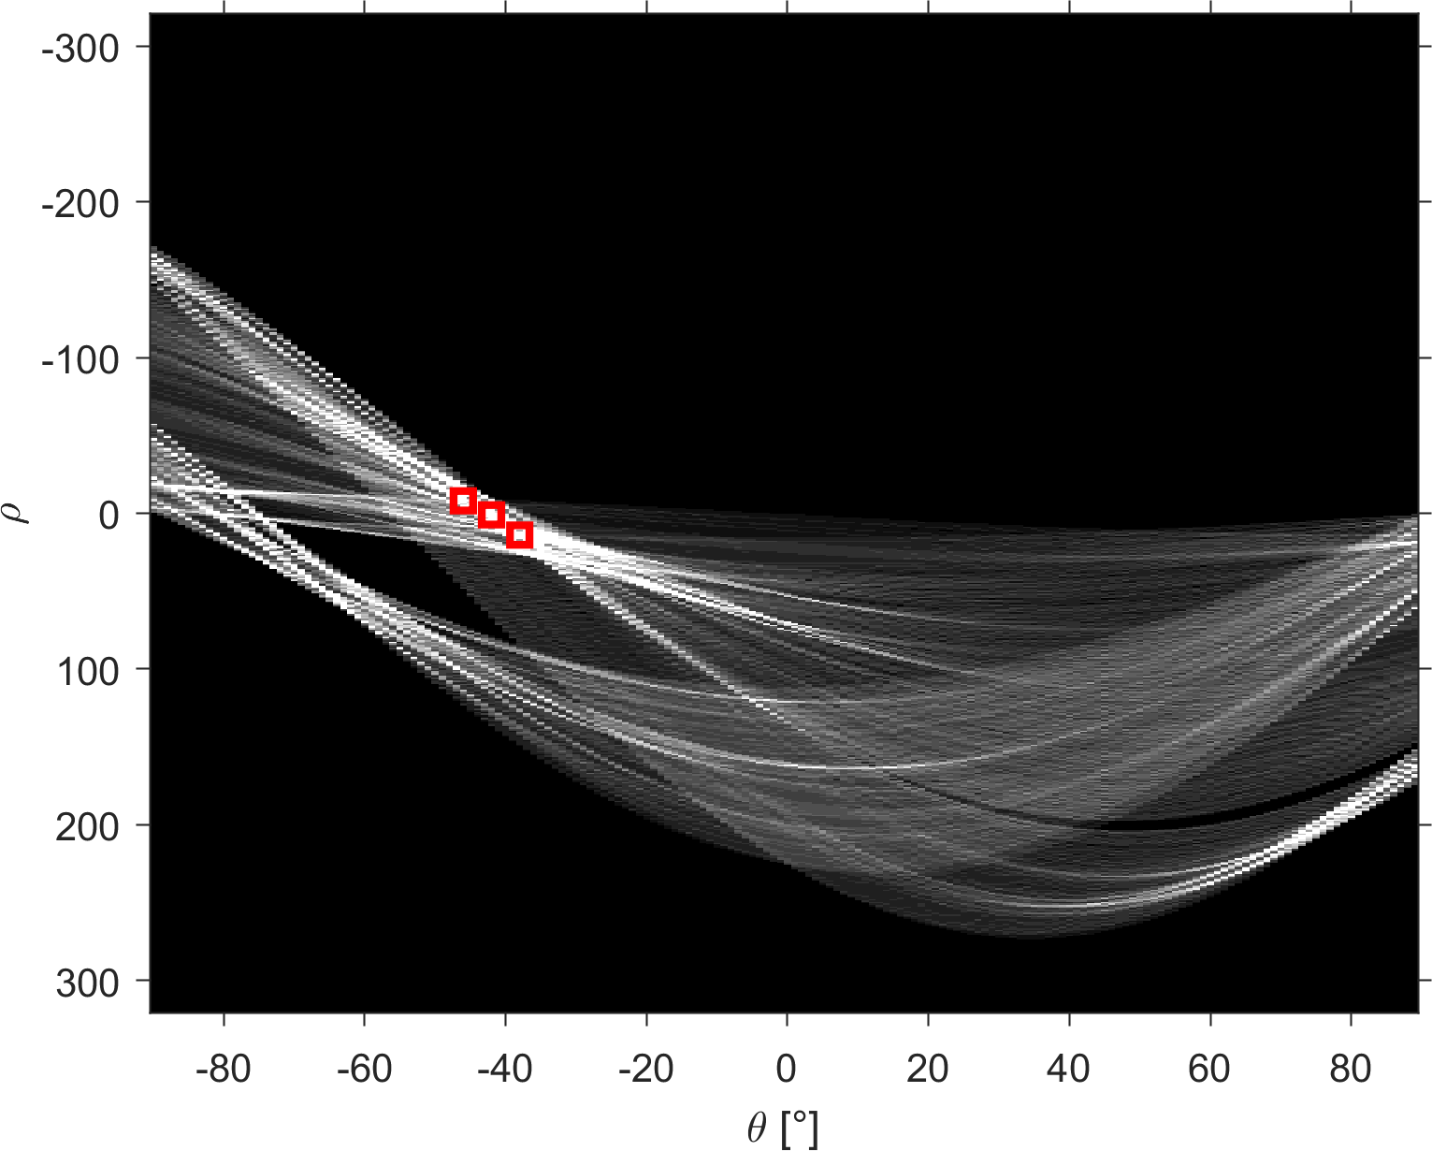
Srednja vrednost
Broj linija
Dužina najduže linije
Standardna devijacija
Medijana
Entropija
Srednja kvadratna vrednost
Broj objekata
ρ
Površina objekata
Srednja vrednost
θ
Broj belih piksela

Slide 6
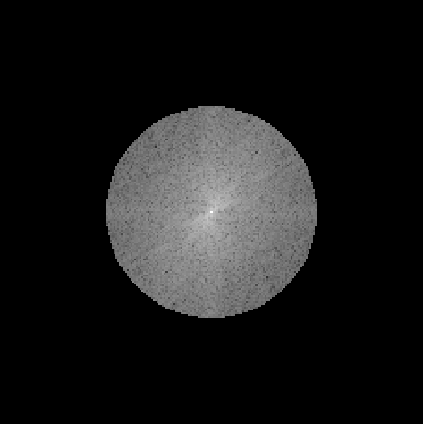

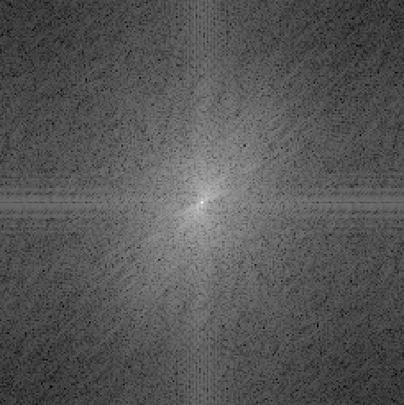
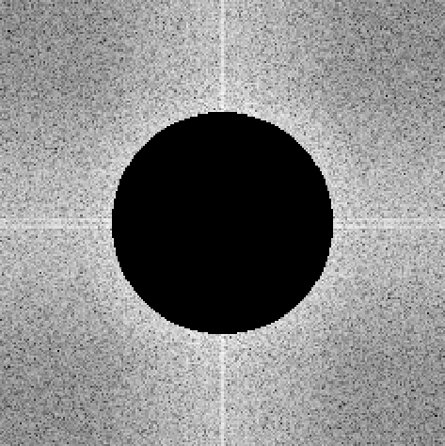
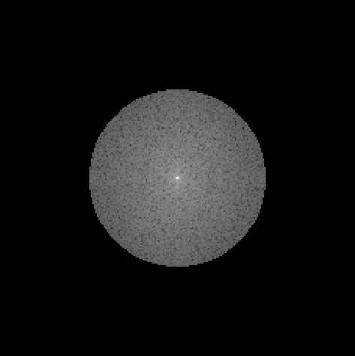
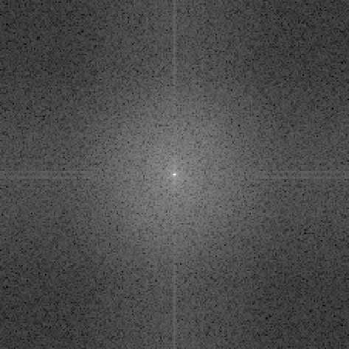
Srednja vrednost spektra
Medijana spektra
NF srednja vrednost
VF srednja vrednost
Odnos NF i VF

Slide 7
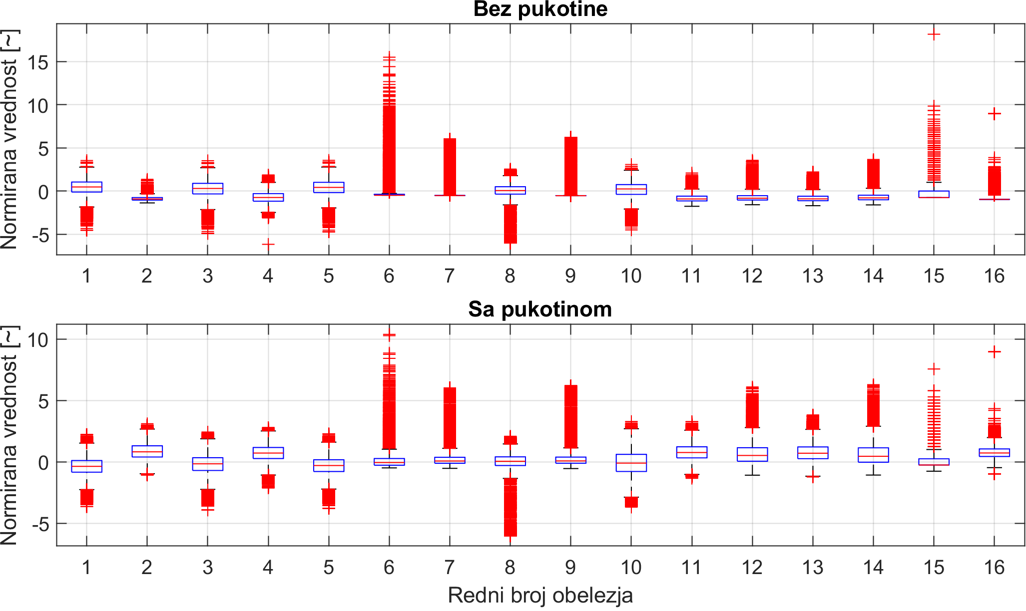
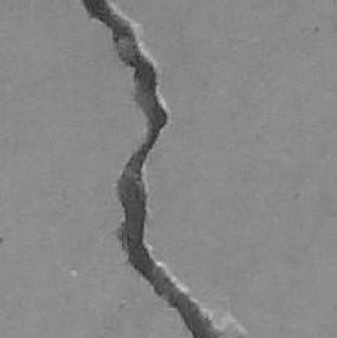
231.25
183.48

Slide 8
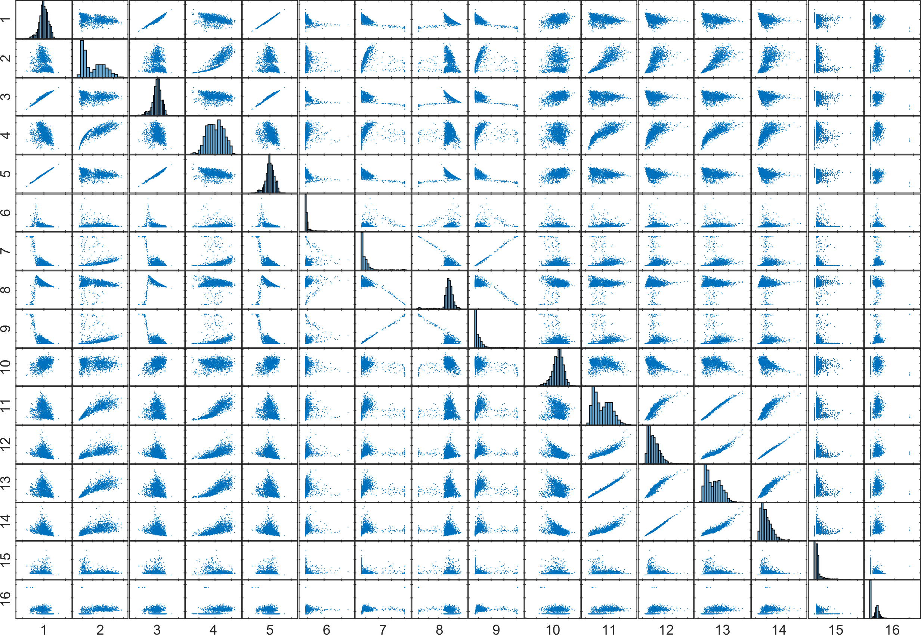
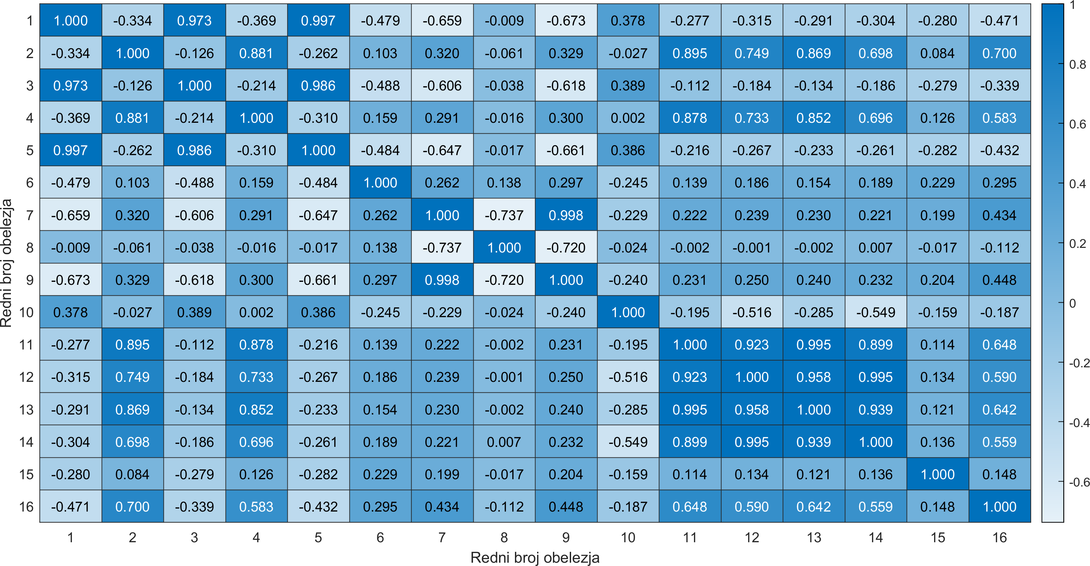

Slide 9
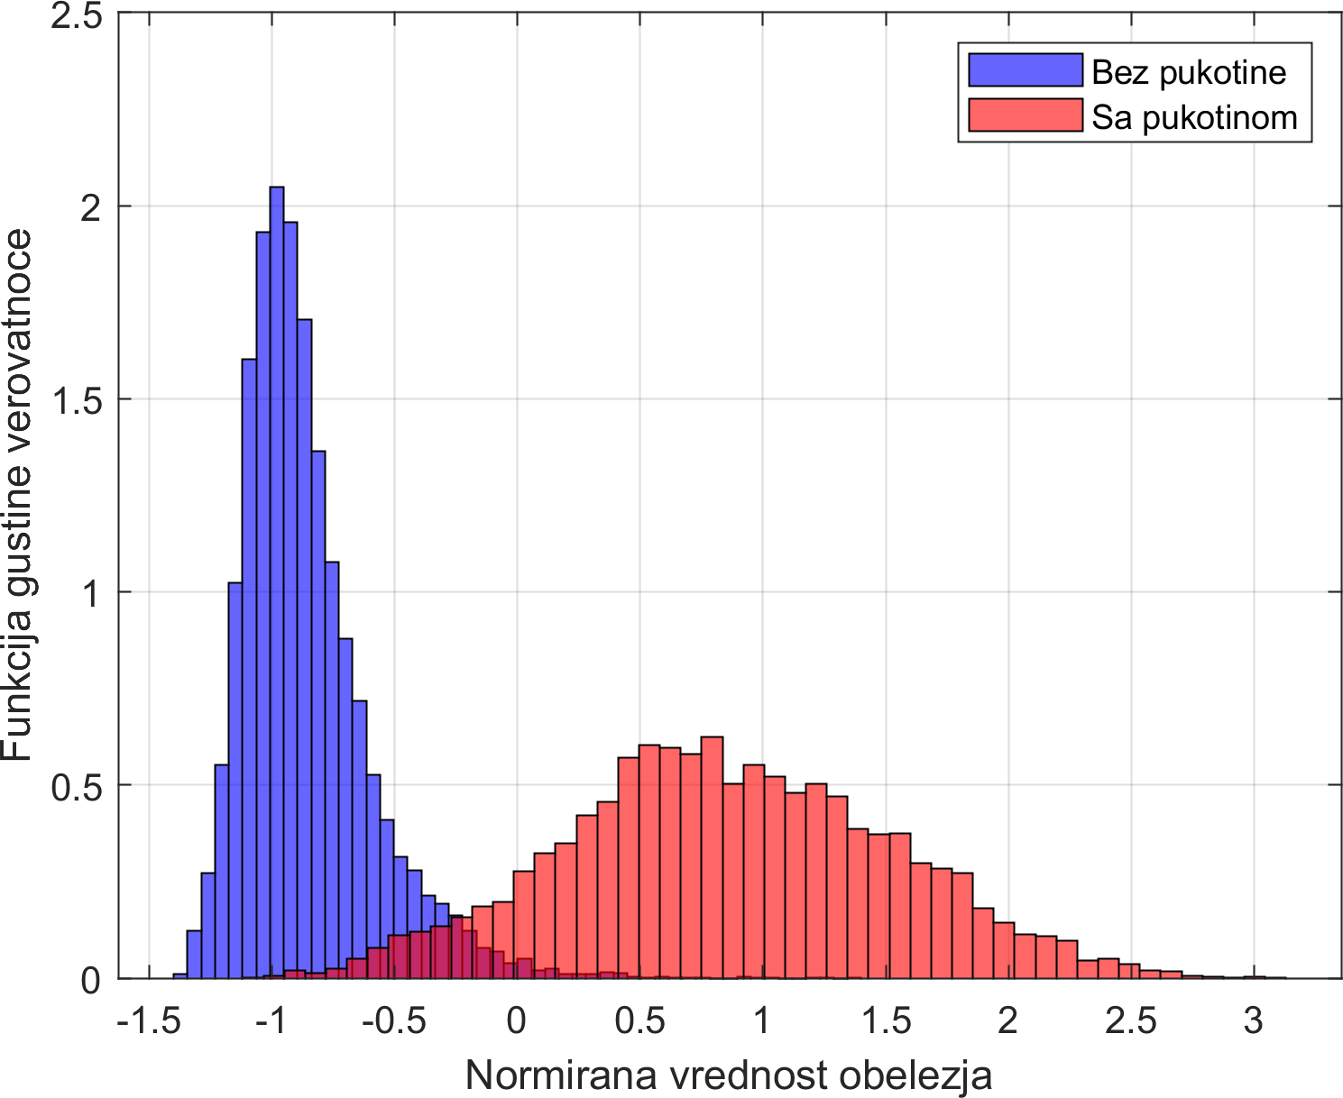
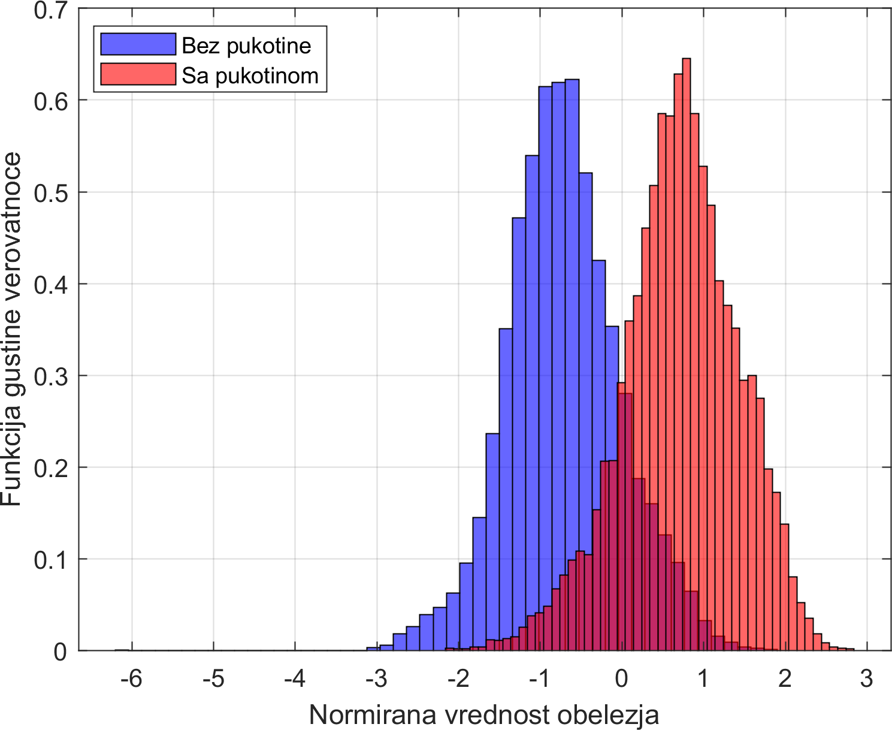
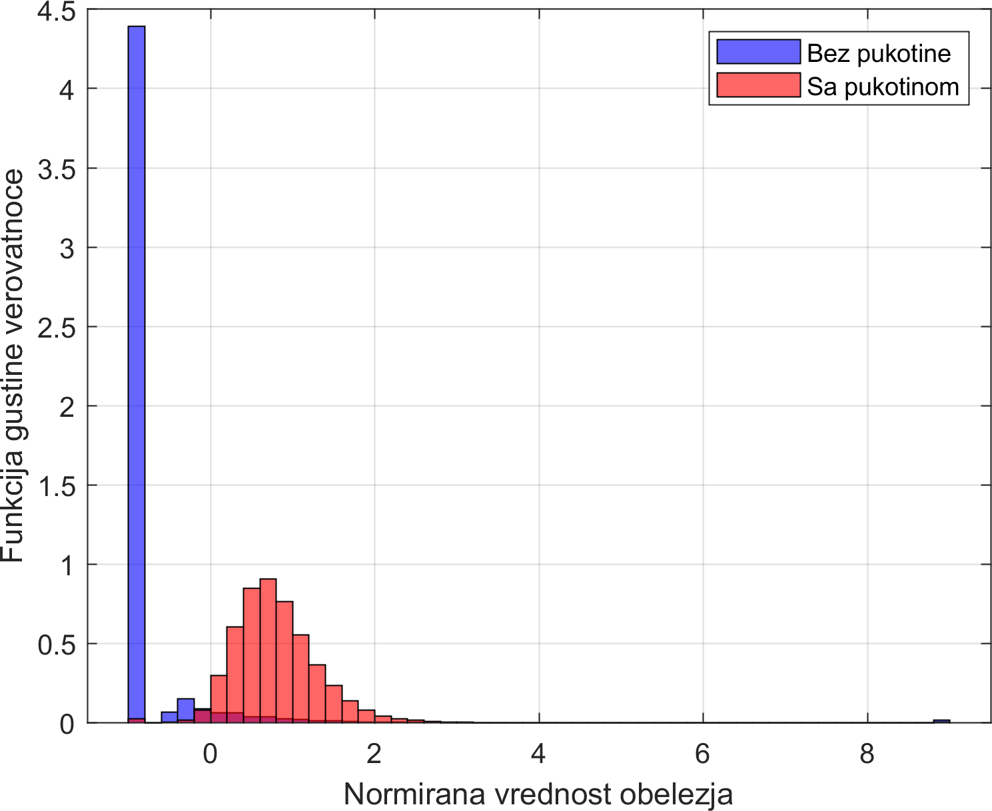
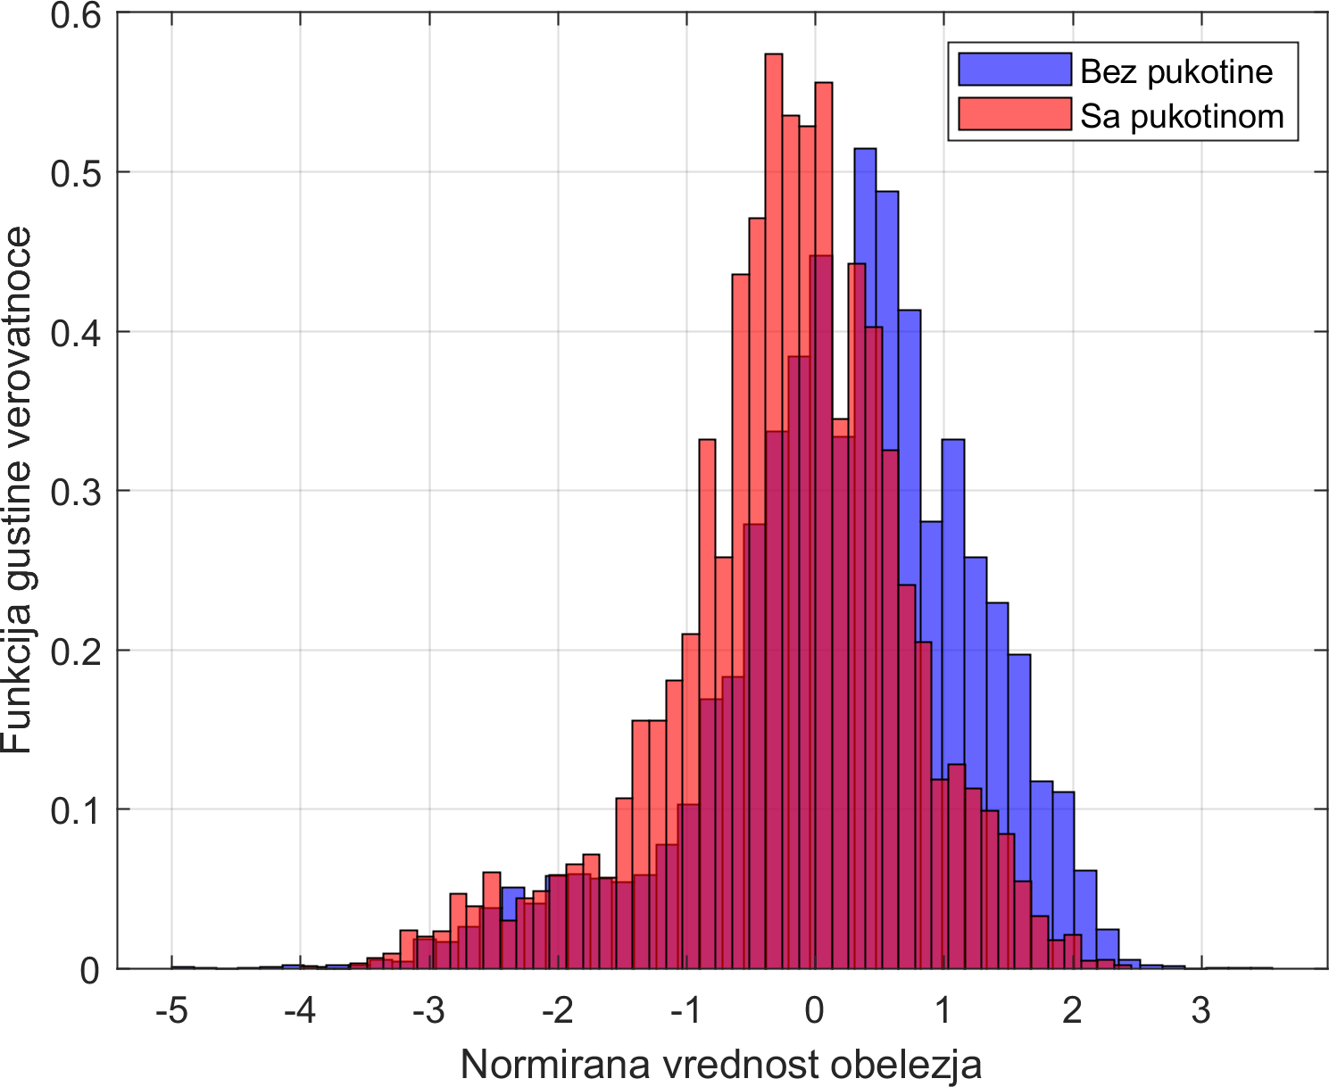

Slide 10
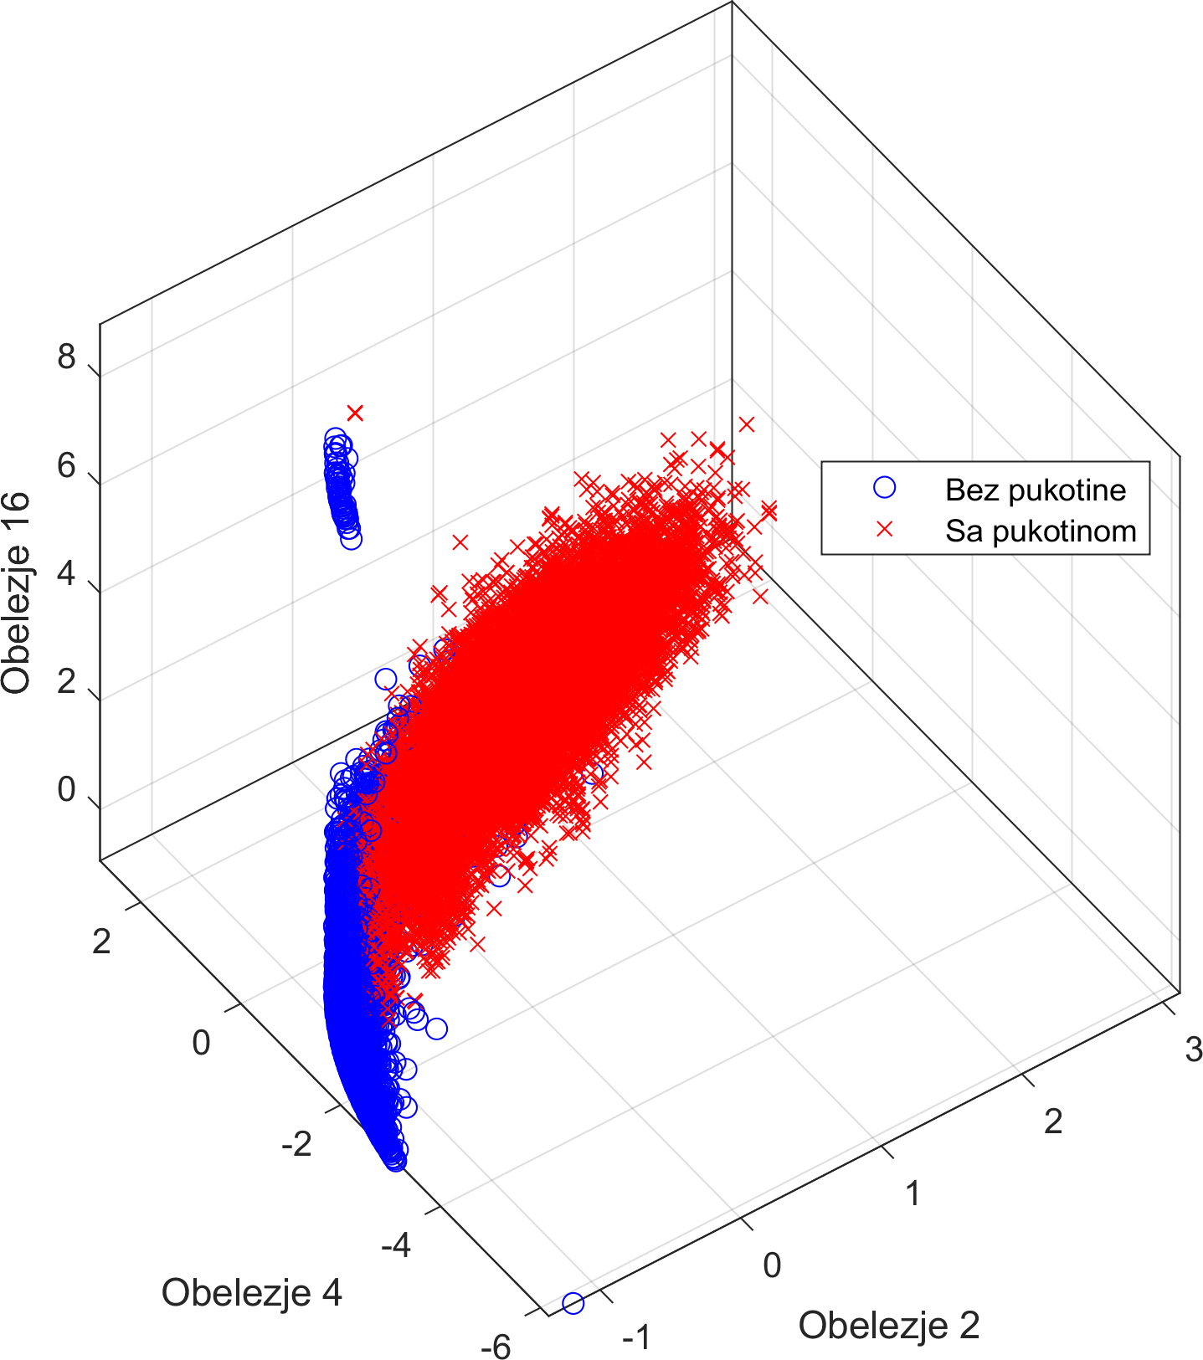
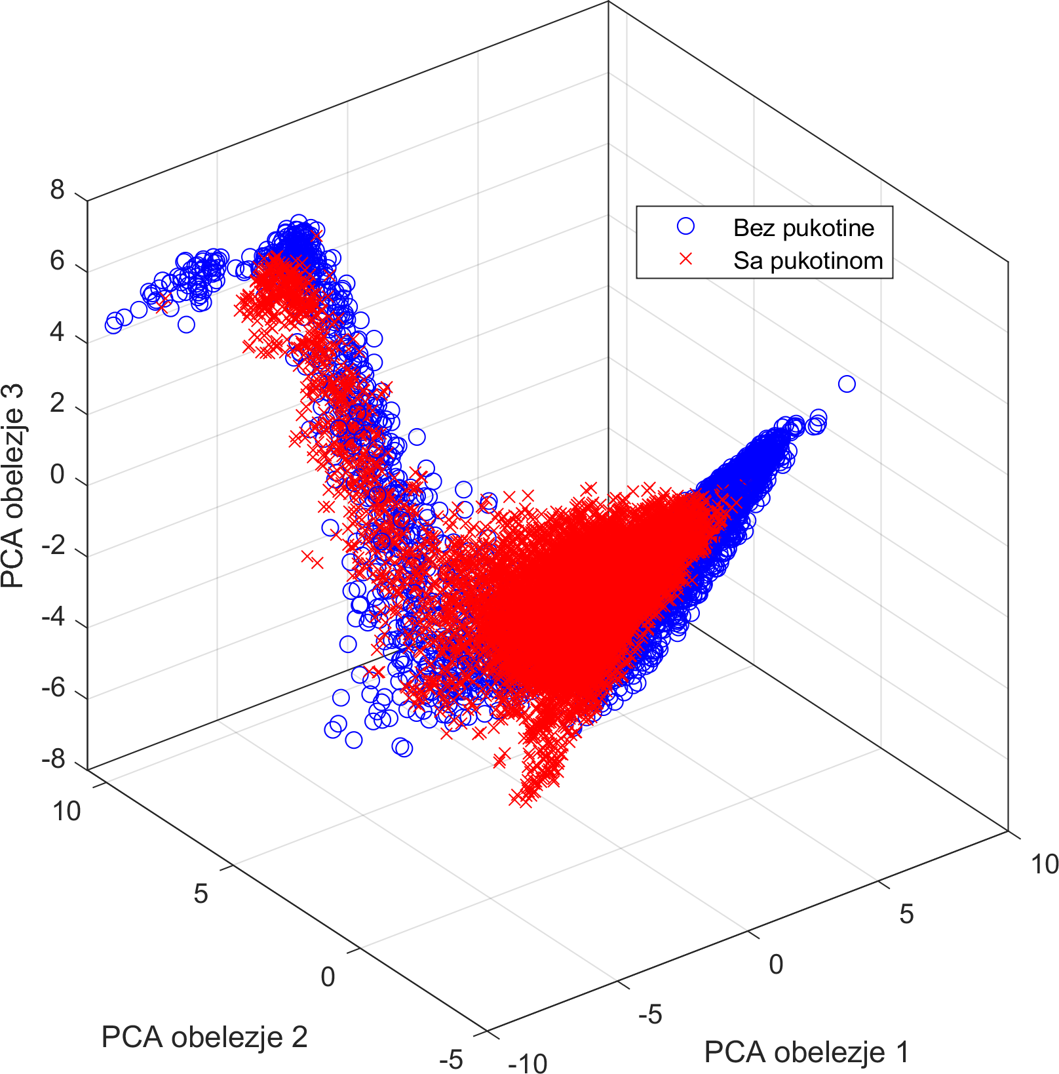
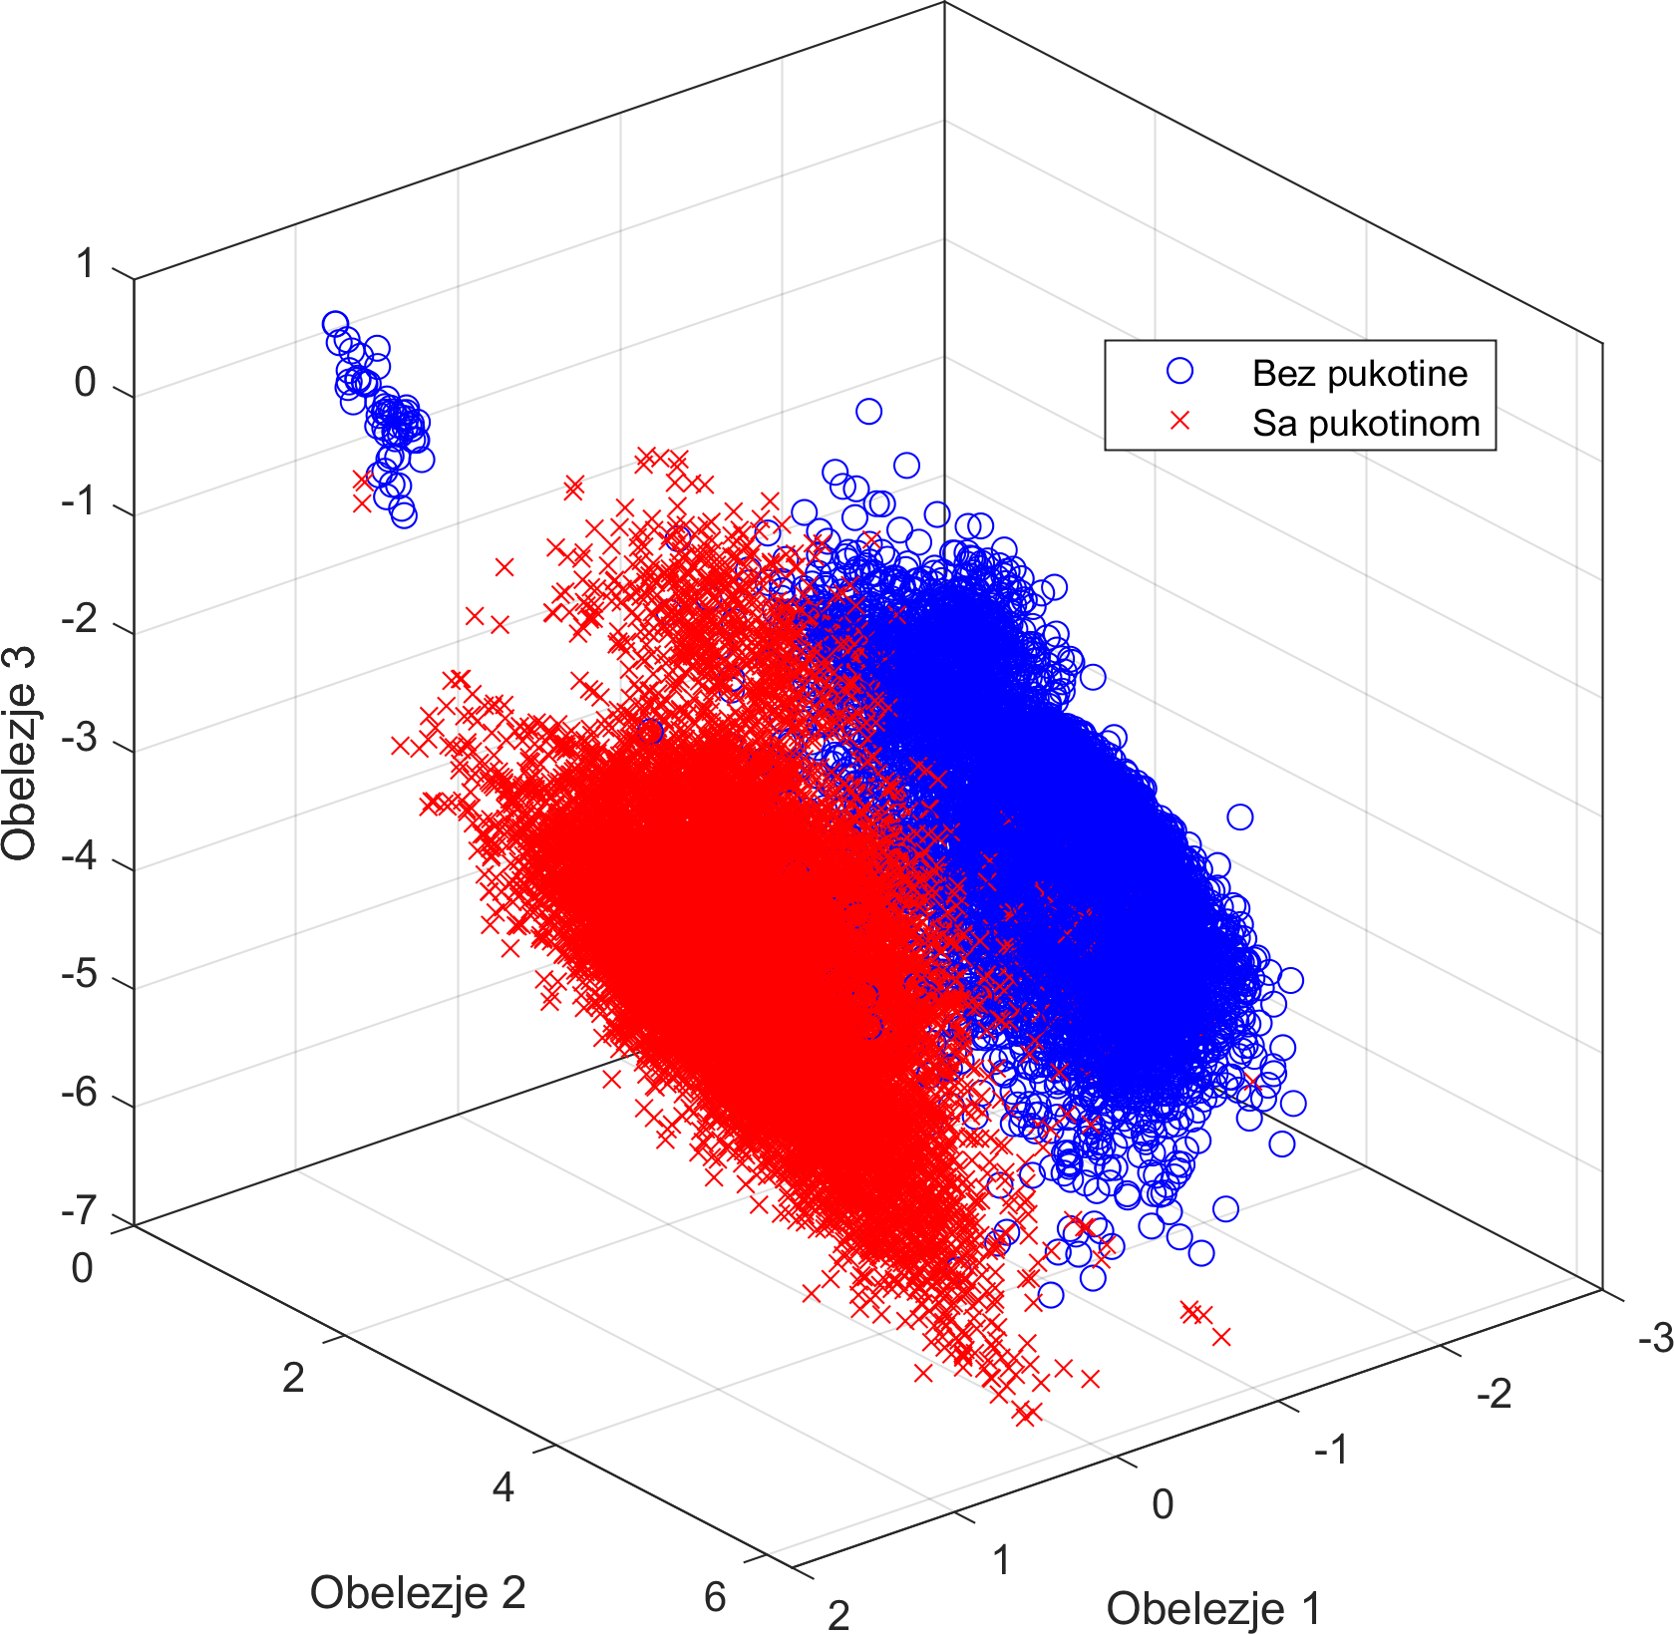
Standardna devijacija
Entropija
Dužina najduže linije
Statistička analiza
Analiza osnovnih komponenti
Linearna analiza diskriminante

Slide 11
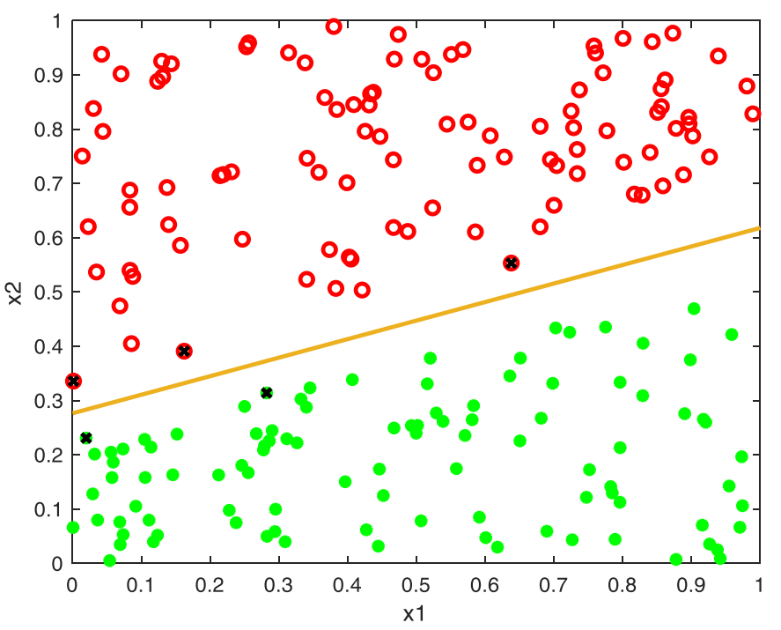

Slide 12













ATTACGATTATGCCA
0110110001010100001001
0110110001010100001001
0110110001010100000111
GGCATCGATCGTAAG
0111010101000100000111
0111010101000100000111
0111010101000100001001

Slide 13
y = ax + b
0110110001010100001001
0110110001010100001001
0110110001010100000111
0111010101000100000111
0111010101000100000111
0111010001000100001001

Slide 14
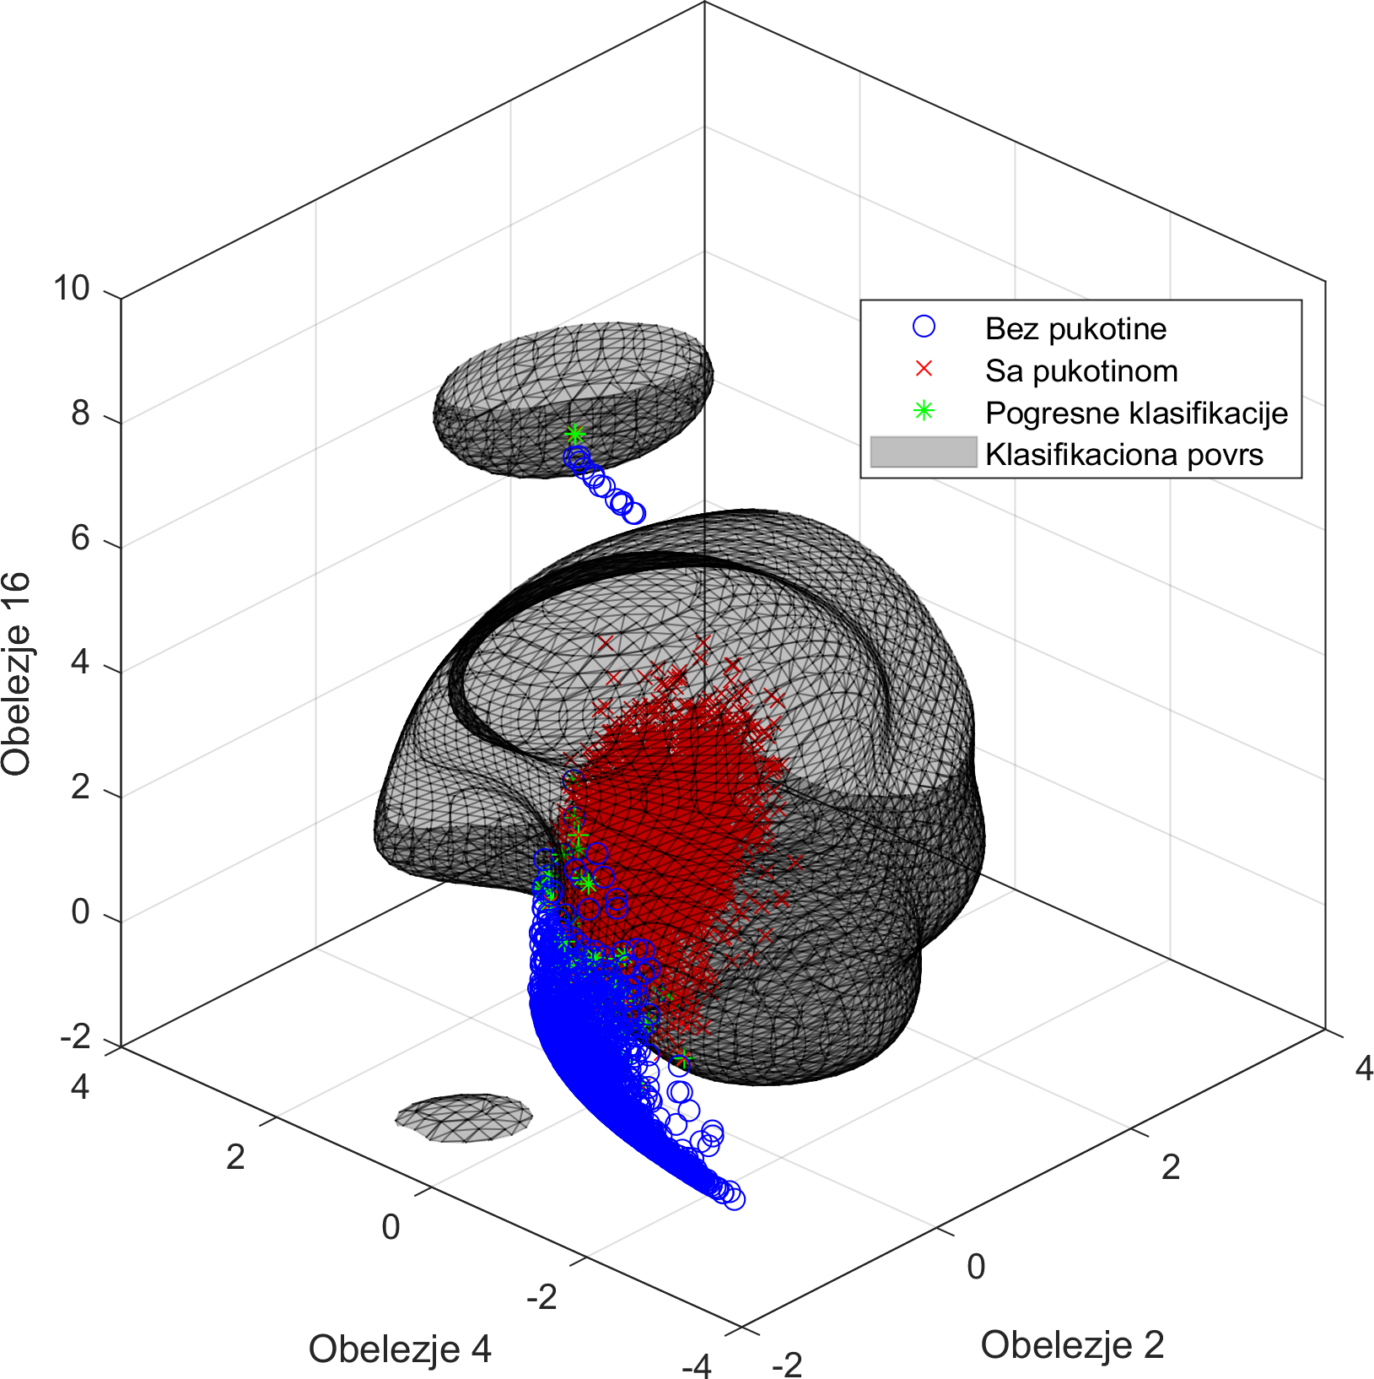
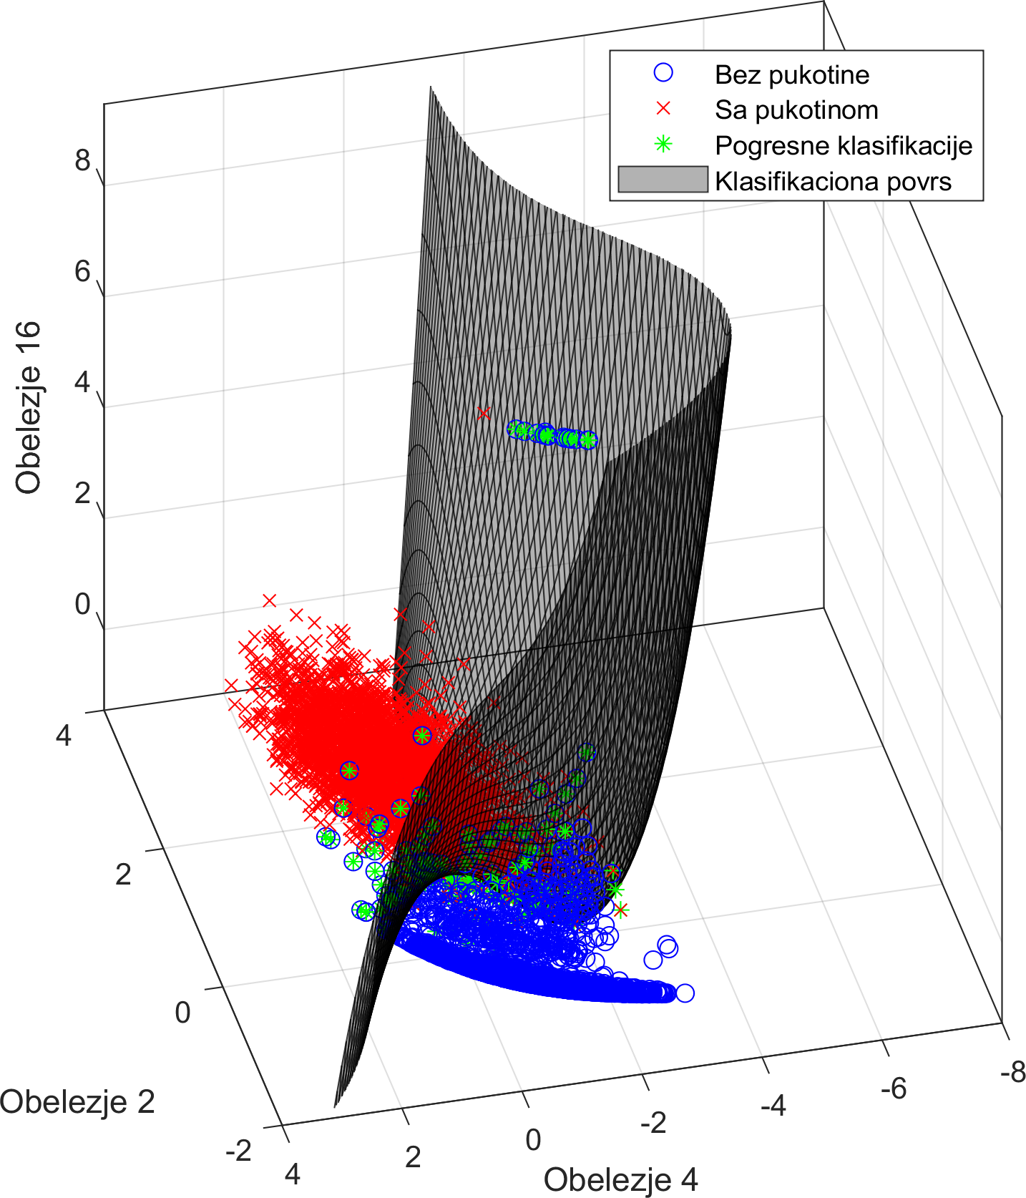
Metod nosećih vektora
Genetski algoritam
99.3% 0.697 s
98.1% 56.161 s

Slide 15
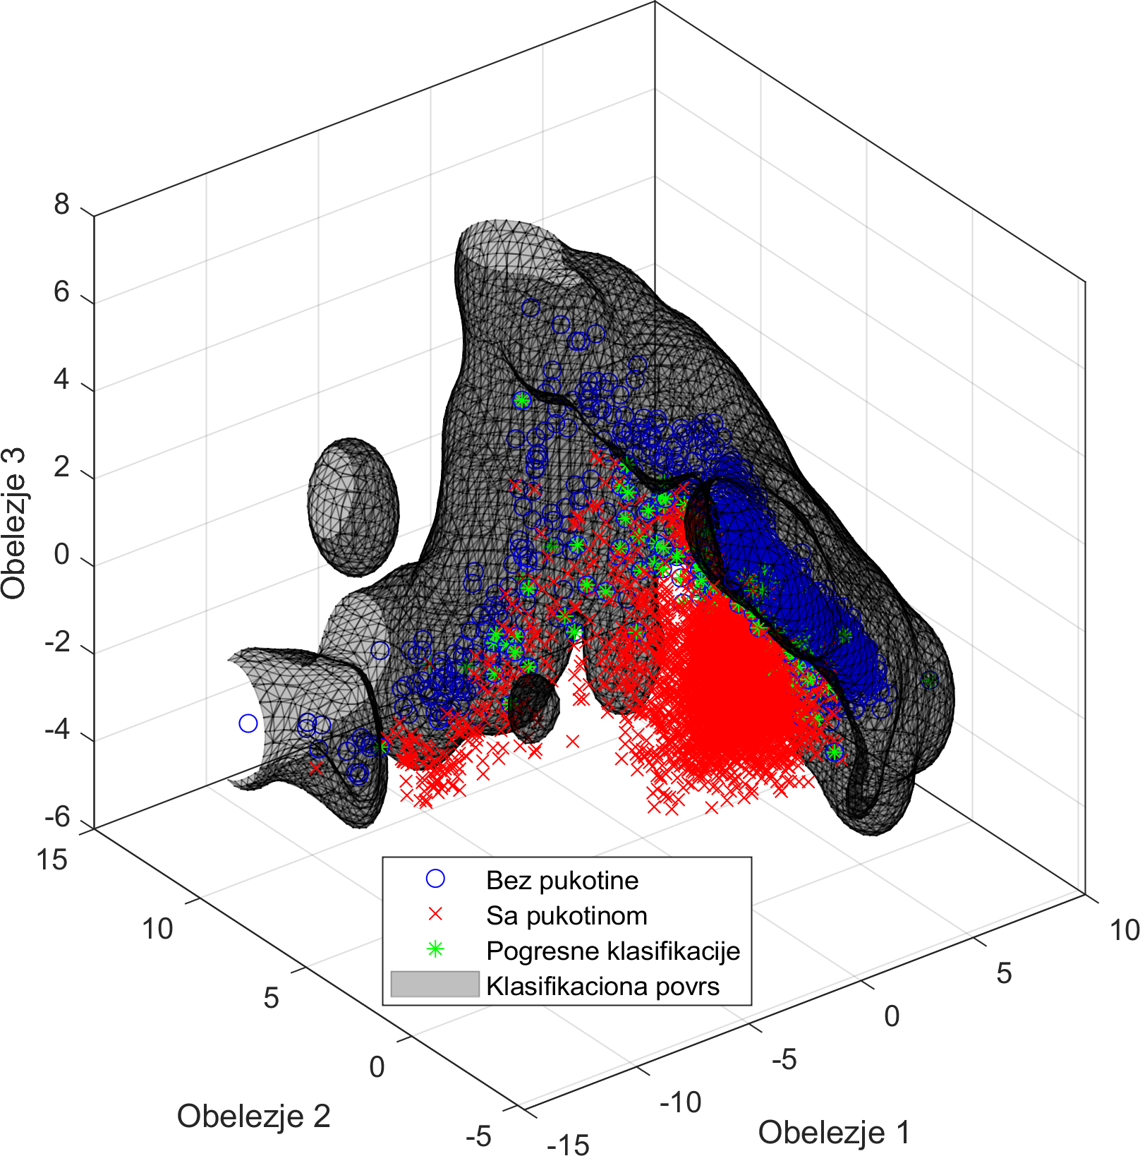
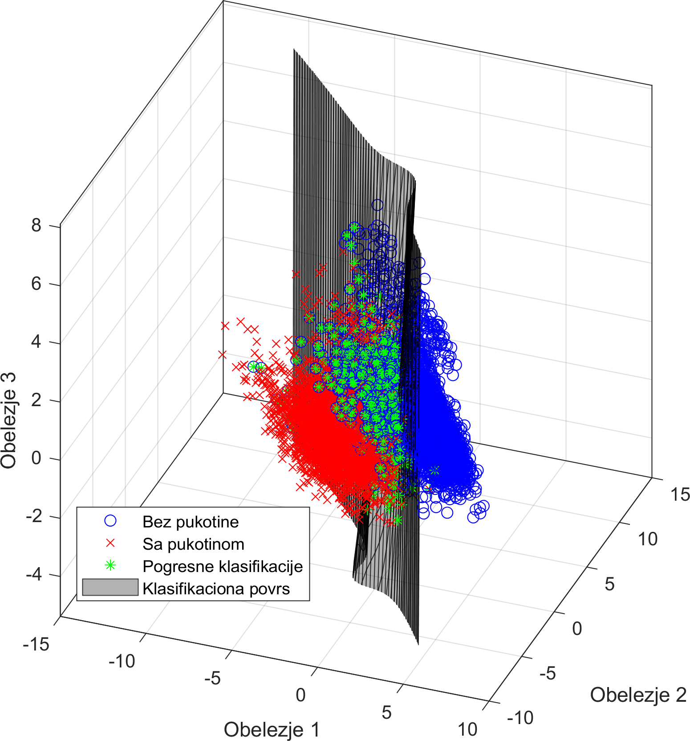
Metod nosećih vektora
Genetski algoritam
98.2% 1.626 s
95.2% 56.775 s

Slide 16
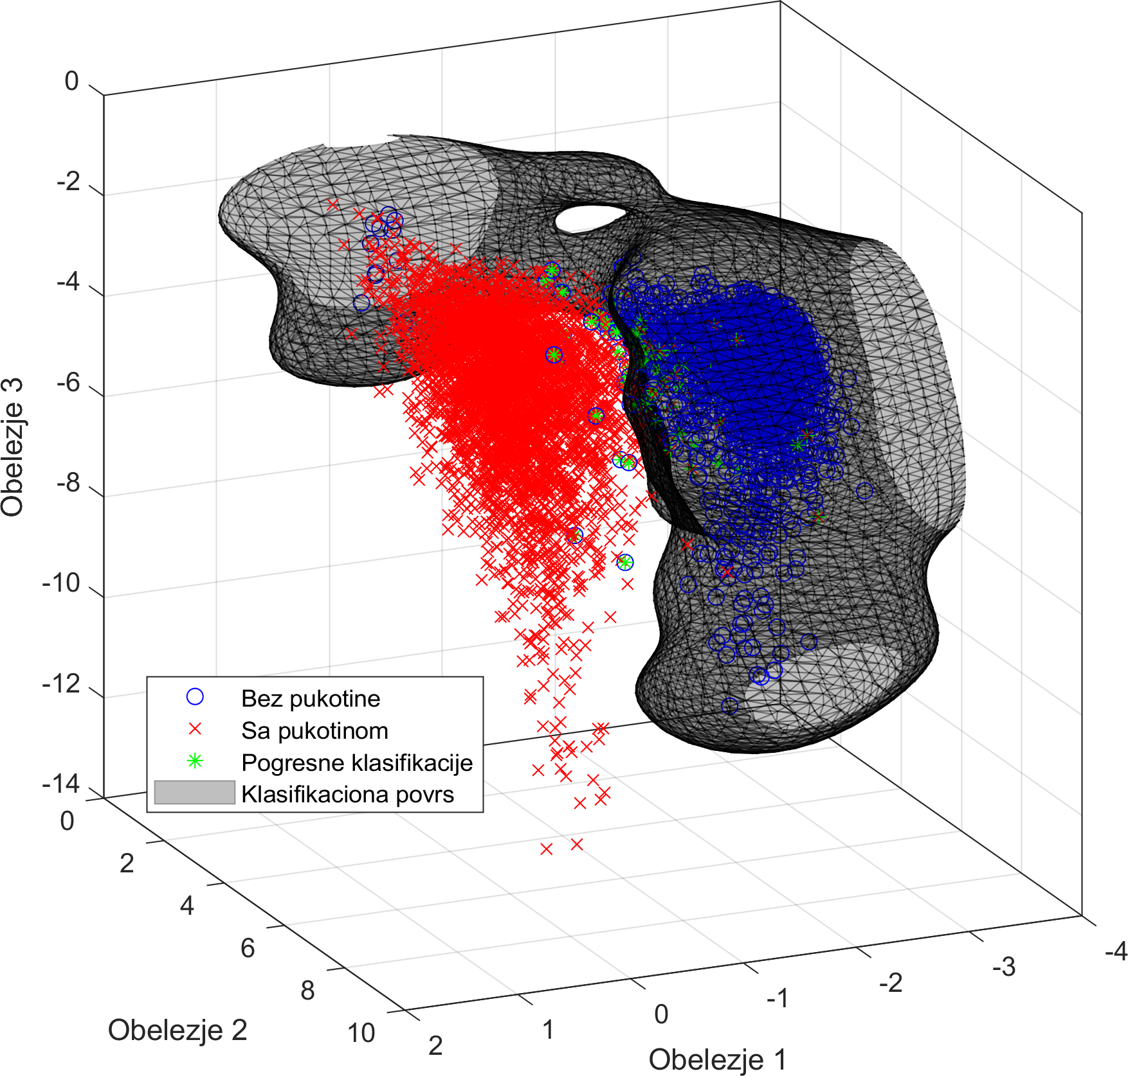
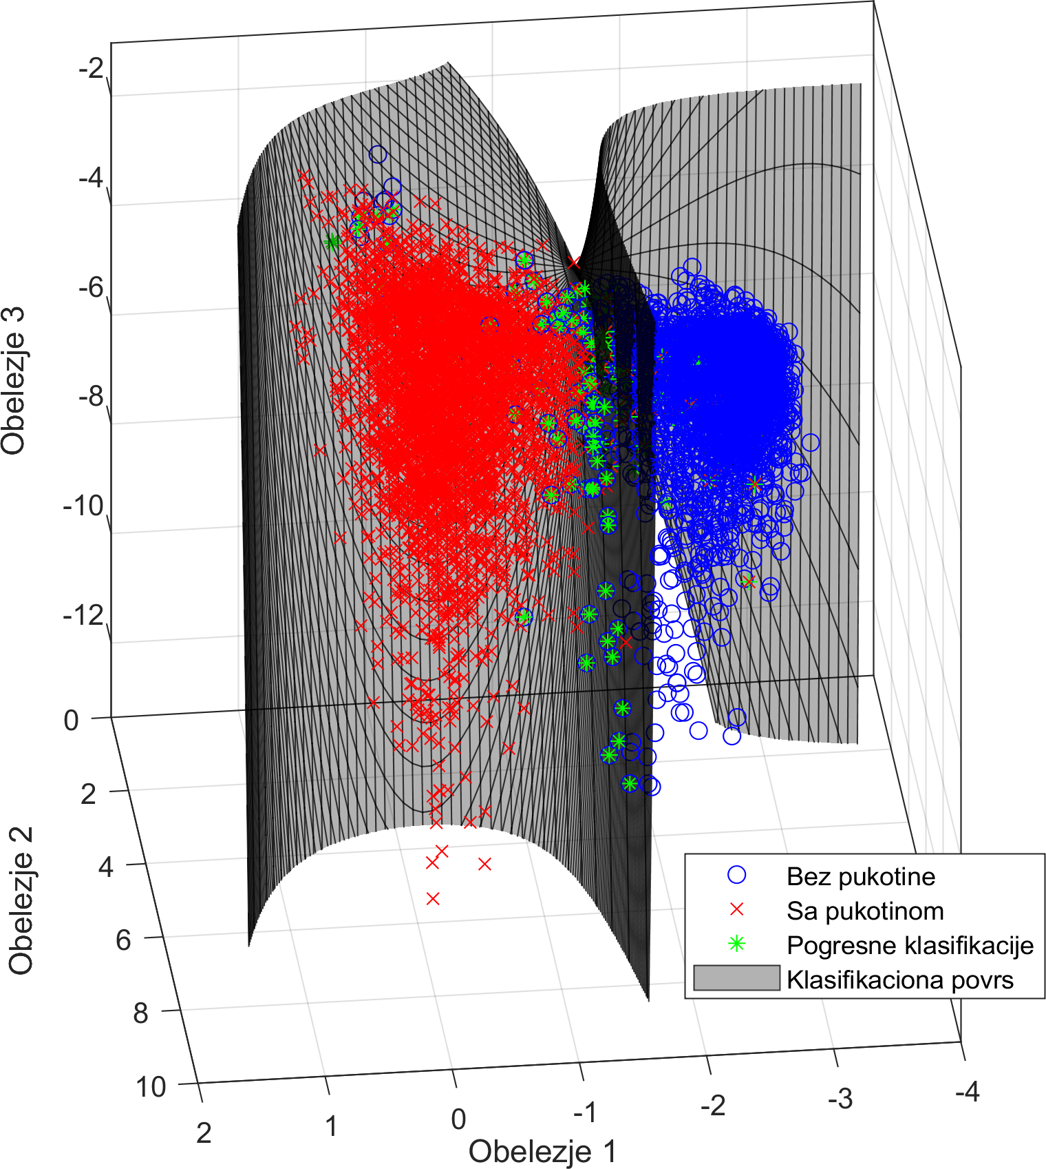
Metod nosećih vektora
Genetski algoritam
98.8% 0.741 s
98.6% 61.328 s

Slide 17
Metod nosećih vektora
Genetski algoritam
98.712%
97.7%
0.971 s
56.739 s

Slide 18
Izbor obeležja u sistemima za detekciju pukotina na građevinskim površinama
Univerzitet u Beogradu – Elektrotehnički fakultet
Katedra za signale i sisteme
Master rad
Mentor
dr Željko Đurović, redovni profesor
Kandidat
Matija Marijan, 2022/3041
Septembar 2023.

